Slide 1
日本SUGAWARA Anderon Meter
產品分析簡報
產品種類
規格
適用範圍
2020/12/11

Slide 2
安德魯軸承分析儀組成外觀
安德魯振動分析儀ADA-105 軸承驅動裝置ADM-103 or ADM-709

Slide 3
安德魯軸承分析儀組成架構

Slide 4
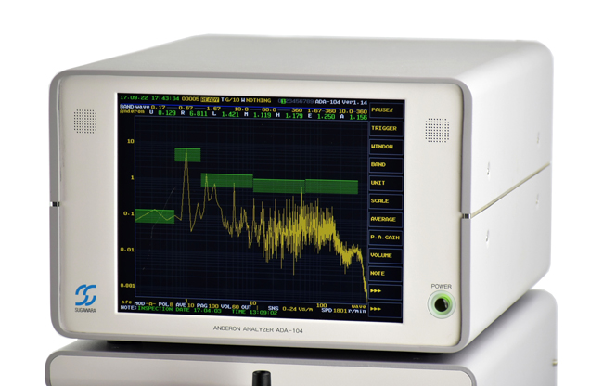
安德魯振動分析儀ADA-105

Slide 5
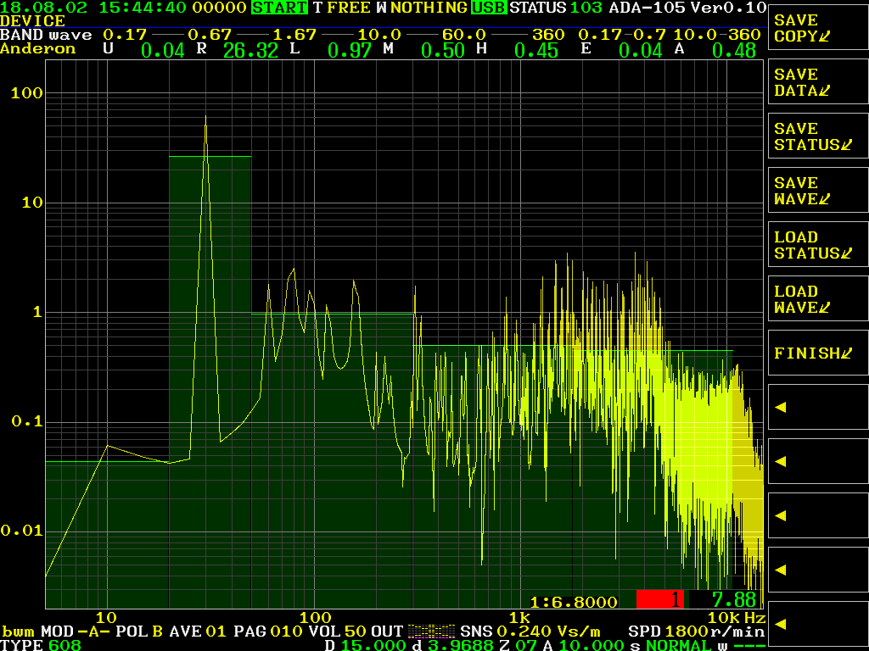
ADA-105銀幕顯示模式(一)

Slide 6
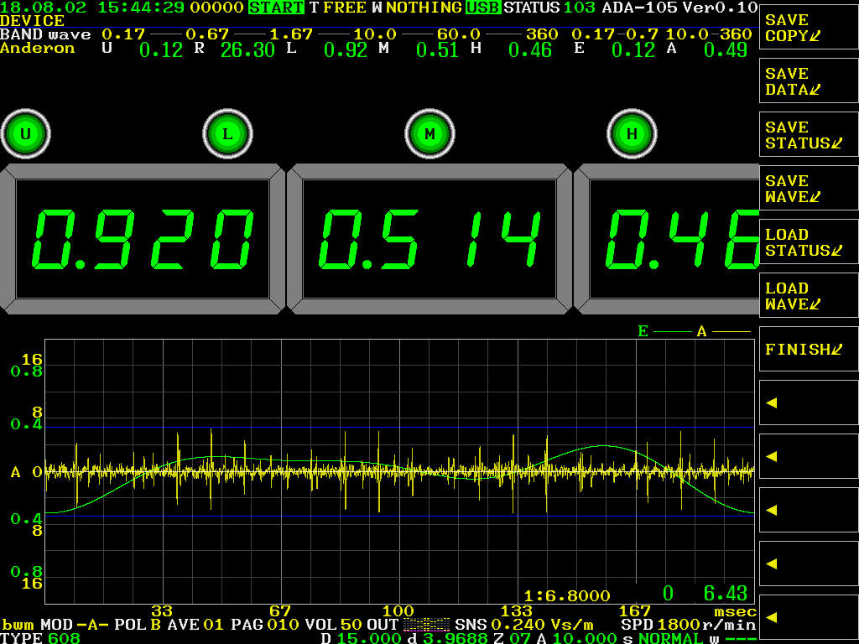
ADA-105銀幕顯示模式(二)

Slide 7
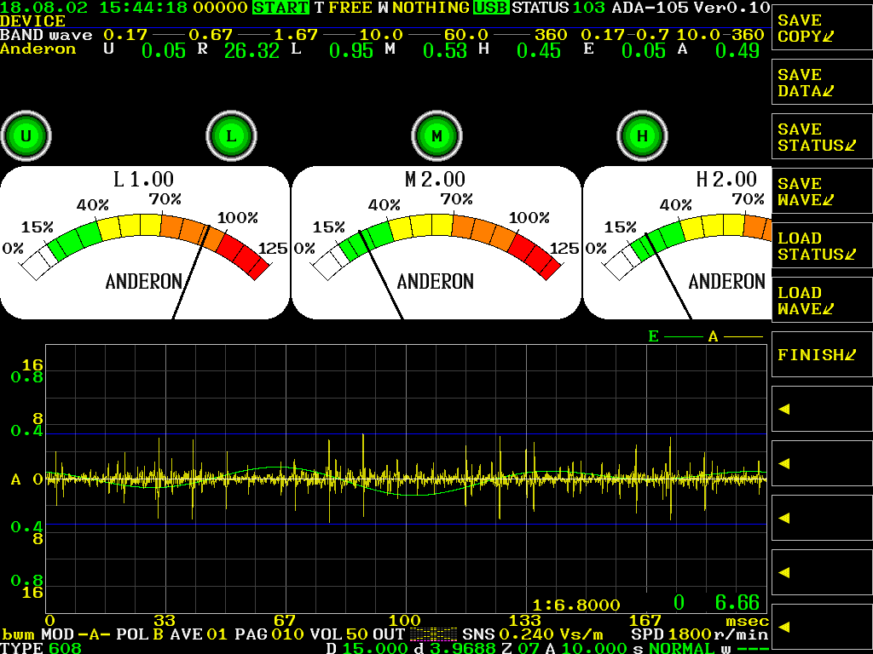
ADA-105銀幕顯示模式(三)

Slide 8
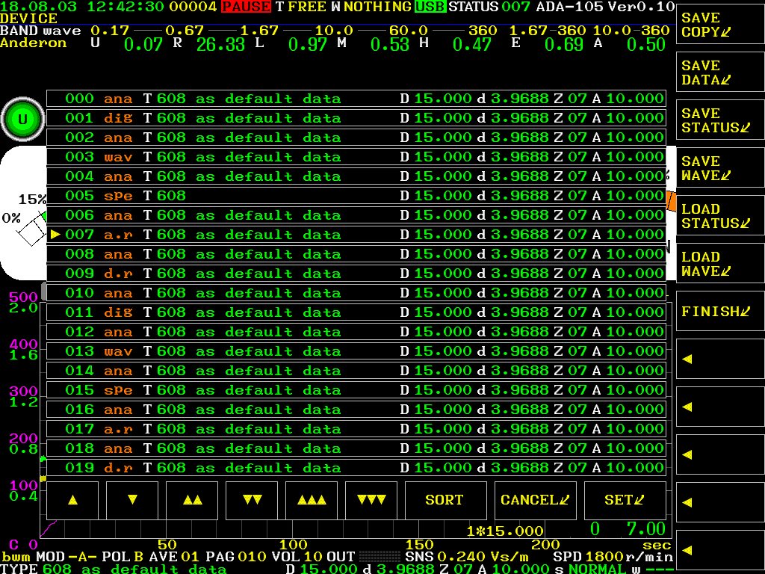
資料顯示功能

Slide 9
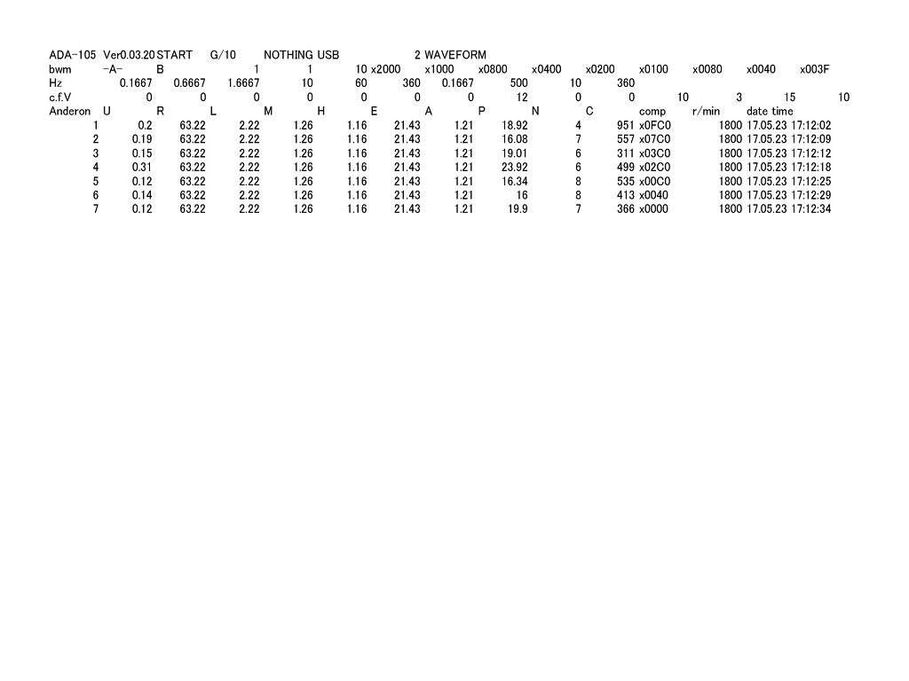
報表列印

Slide 10
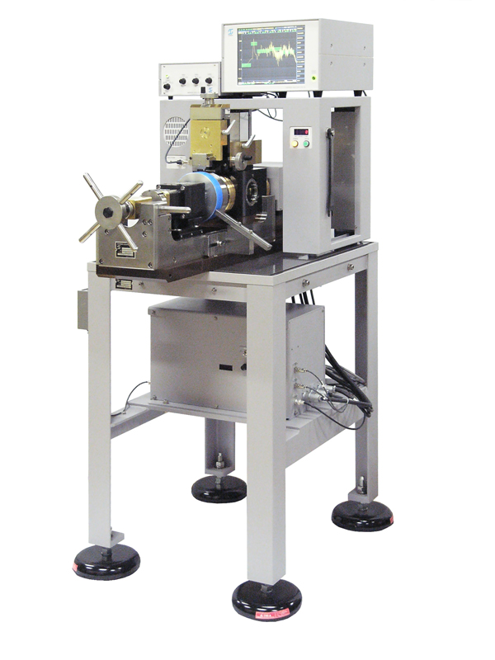
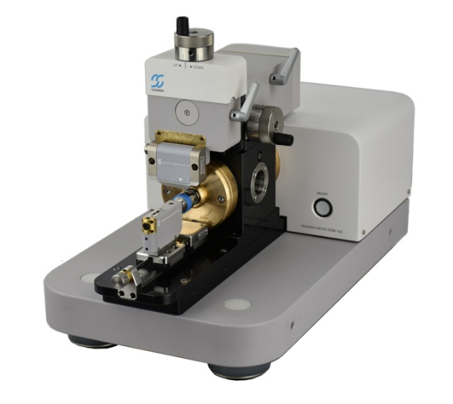
驅動裝置(ADM-103 or ADM-709)
ADM-103 ADM-709

Slide 11
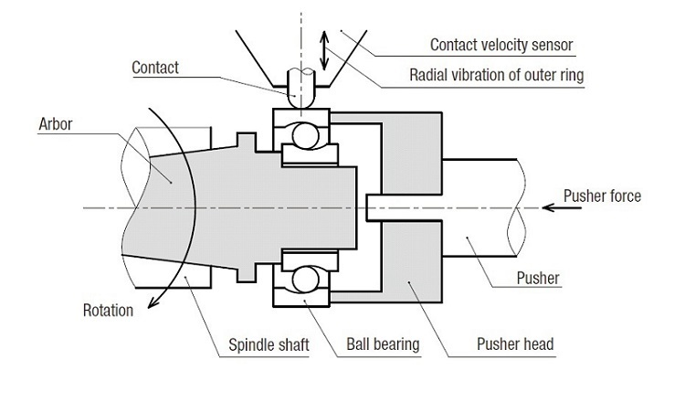
Pusher & Arbor 架構

Slide 12
ADM-103 適用範圍
The bearing inner ring range:1-50mm
The bearing outer ring range:1-100mm
The width range: 1-30mm
不含專用桌, 無法調速度

Slide 13
ADM-526 適用範圍
The bearing inner ring range:3-70mm
The bearing outer ring range:6-100mm
The width range: 1-25mm
含專用桌, 可調速度

Slide 14
ADM-709 適用範圍
The bearing inner ring range:10-160mm
The bearing outer ring range:30-220mm
The width range: 1-50mm
含專用桌, 可調速度

